Slide 1
Дополнительная образовательная услуга в МБДОУ – детский сад № 384 «Игро – строй»
Руководитель: Лукьянчикова Д.А

Slide 2
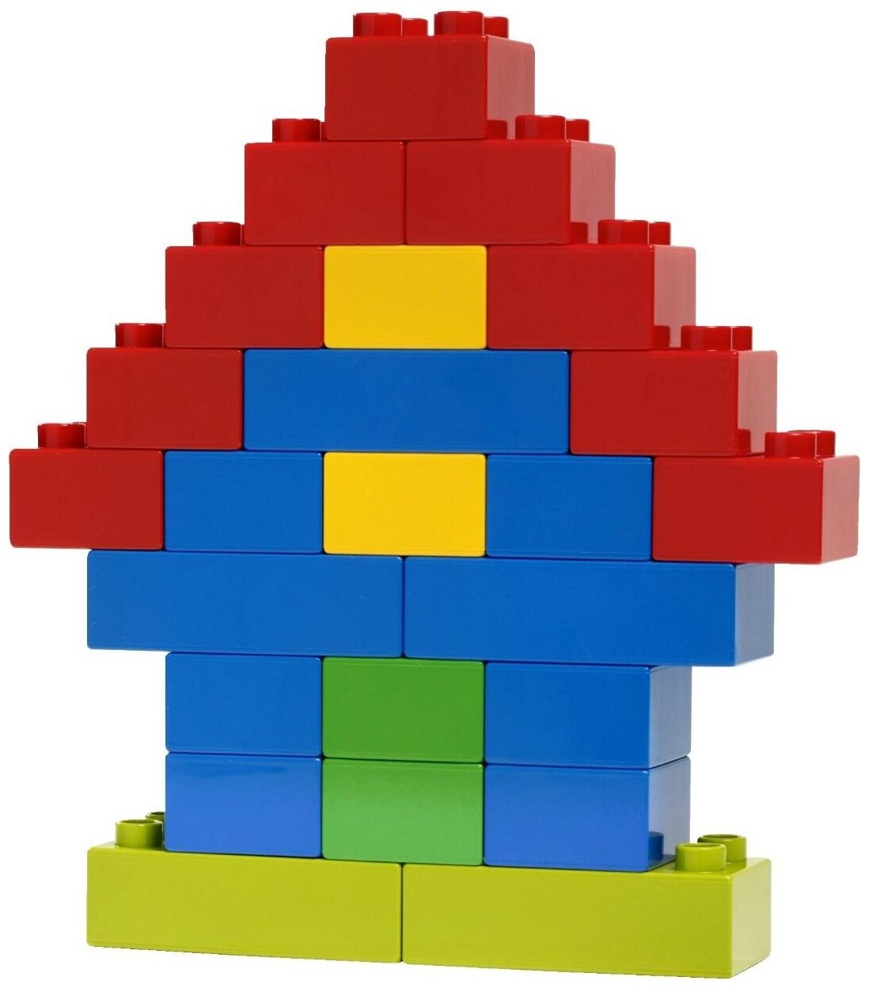
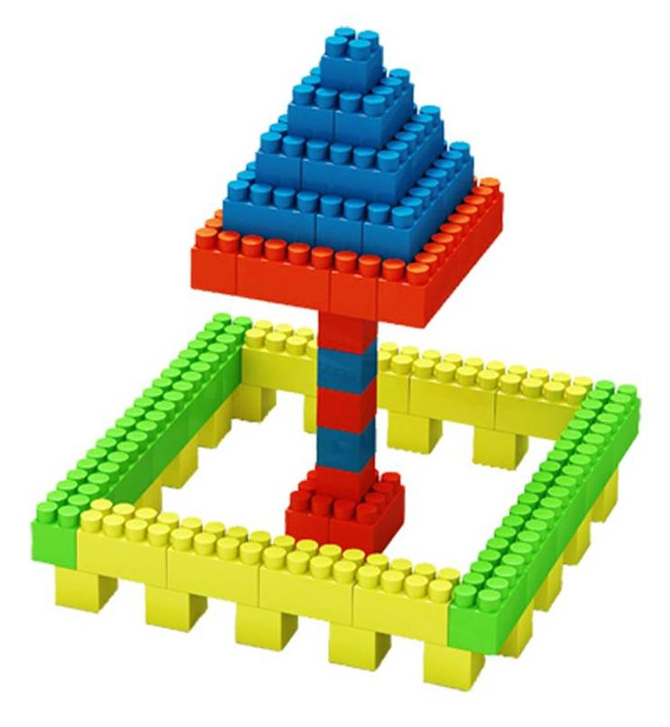
Цель:
Содействовать развитию у детей дошкольного возраста способностей к техническому творчеству, предоставить им возможность творческой самореализации посредством овладения ЛЕГО-конструированием.

Slide 3
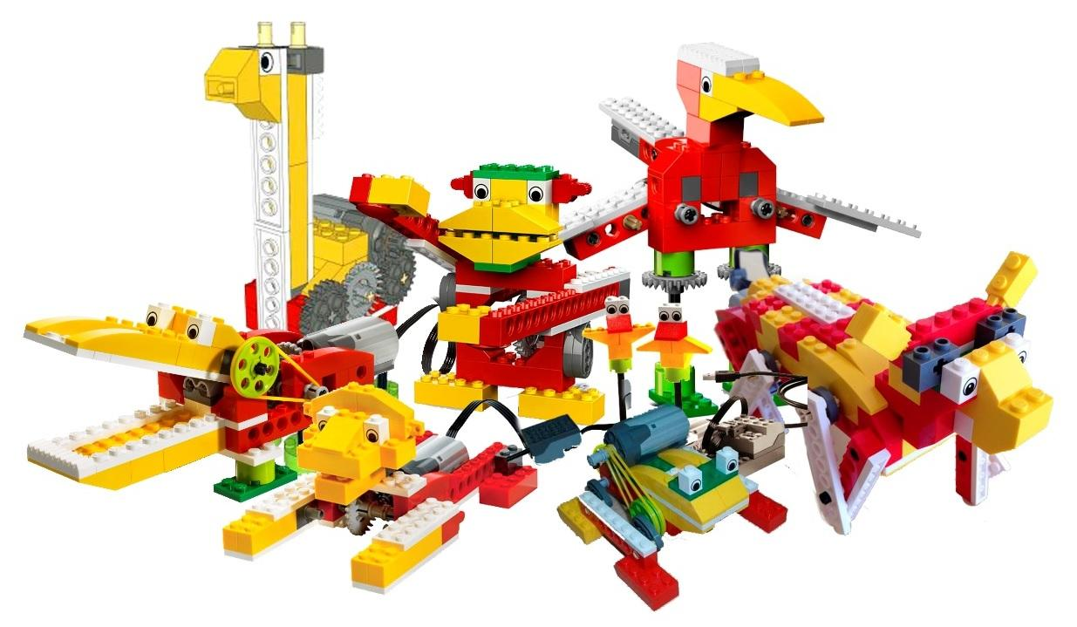
Задачи:
Практическое формирование и развитие инженерных и творческих компетенций.
Практическое формирование навыков работы с электронными компонентами и инструментами.
Погружение в мир технологии и механизированных приборов и машин
Интенсивное развитие пространственного мышления и мелкой моторики.
Стимулирование развития творческого и критического мышления, а также важнейших STEAM-компетенций: командной работы, социально-эмоциональных компетенций, стрессоустойчивости и адаптивности.

Slide 4
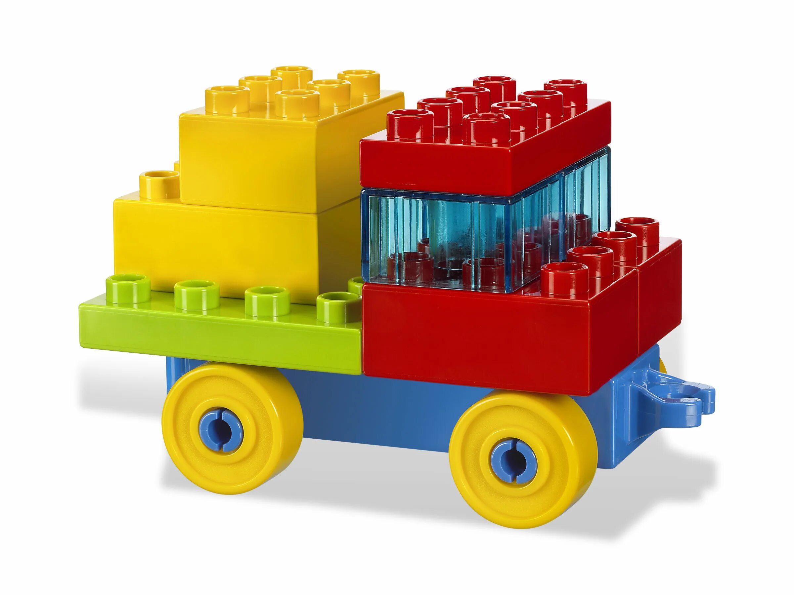
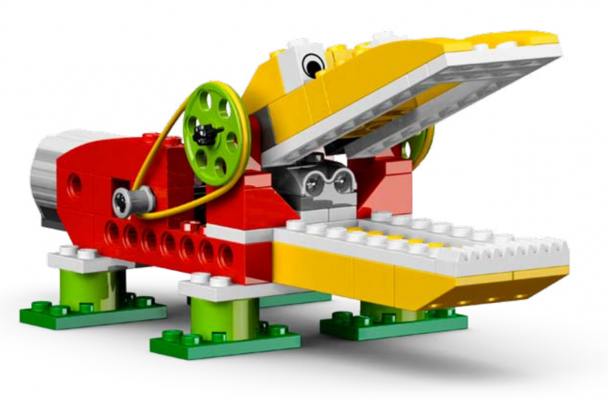
Режим занятий
День недели | Время занятия
Среда | с 09:00 до 09:45
Пятница | с 09:00 до 09:45

Slide 5
Методы и средства
Методы | Описание
Наблюдение натурального объекта. | В процессе наблюдения и обследования предмета до занятия дети получают представление о его назначении в жизни, а также о закономерной связи между формой предмета, его размерами.
Показ и анализ образца. | Выполняется педагогом, когда дети не имеют достаточного опыта конструирования или когда они впервые сооружают постройку или поделку из бумаги.
Объяснение последовательности и способов выполнения постройки, игрушки, пояснения, вопросы. | Воспитатель продумывает вопросы, которые помогают выделить существенные особенности постройки, определяют последовательность ее изготовления. Вопросы должны направлять внимание ребенка не только на внешние признаки, но и на связи одних предметов с другими.

Slide 6
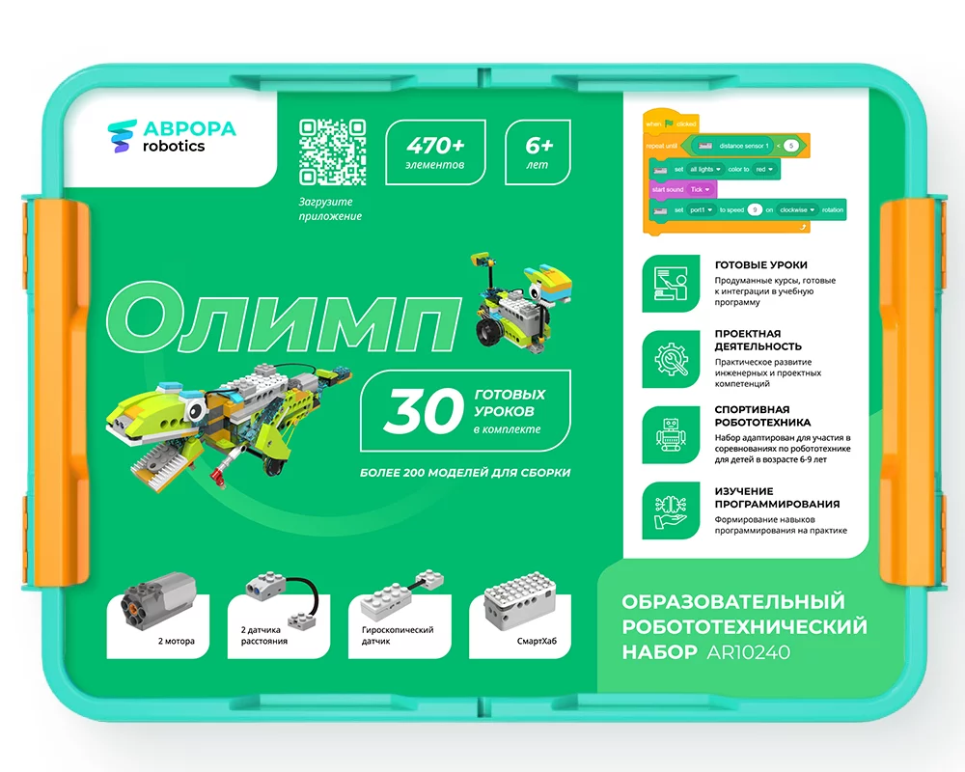
Конструкторы:
АВРОРА Robotics Олимп — комплексное STEAM решение для формирования базовых навыков программирования, вычислительного мышления и STEAM-компетенций старших и подготовительных группах ДОУ

Slide 7
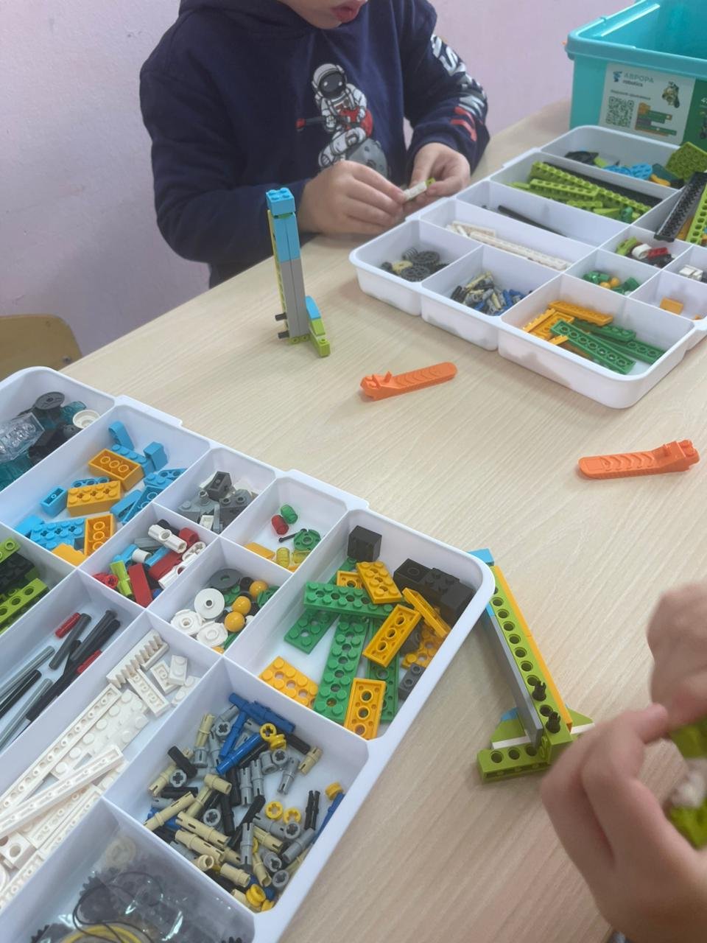
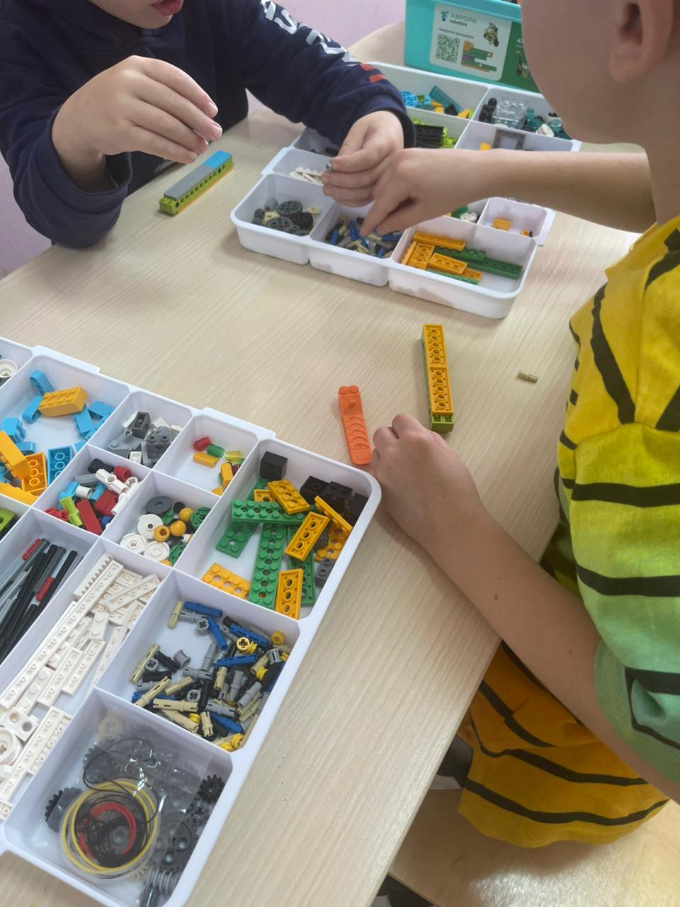
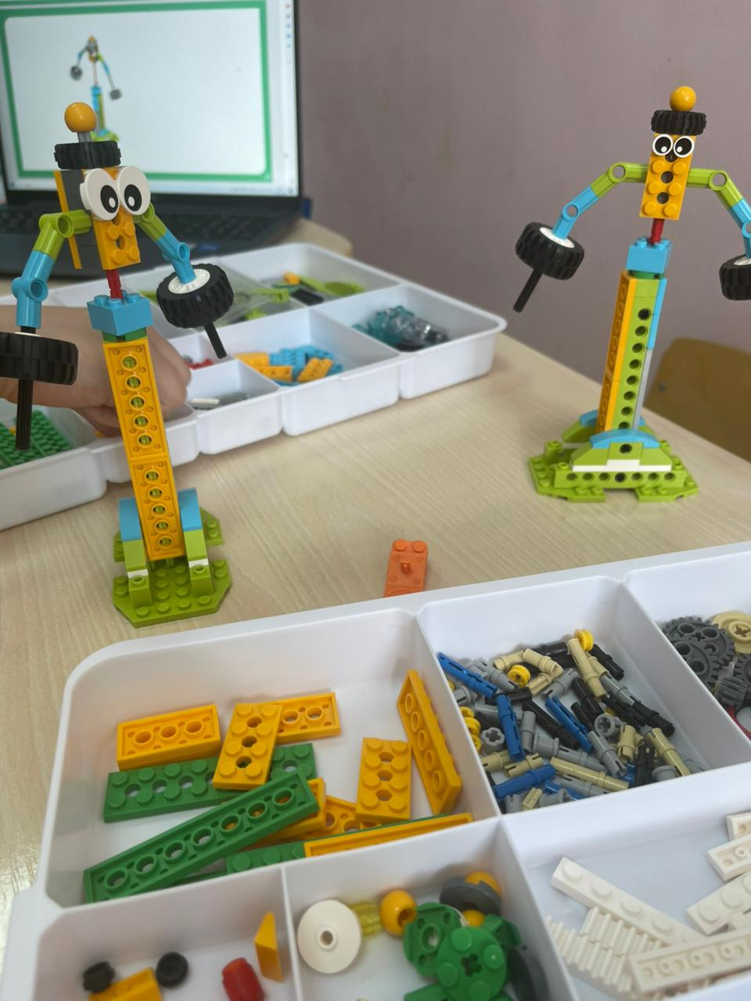
Работы с набором Олимп

Slide 8
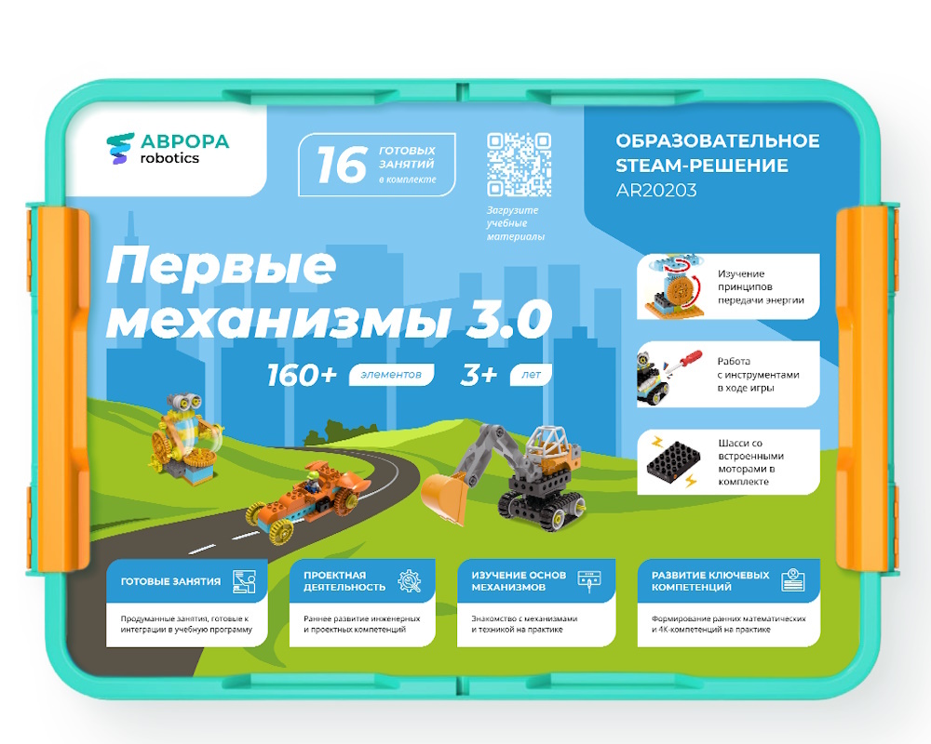
Конструкторы:
Набор "Первые механизмы 3.0" привносит элементы настоящей робототехники в дошкольное образование и начальные классы школы. Соберите модель с использование Хаба, входящего в набор, активируйте встроенные в Хаб моторы, и модель оживет!

Slide 9
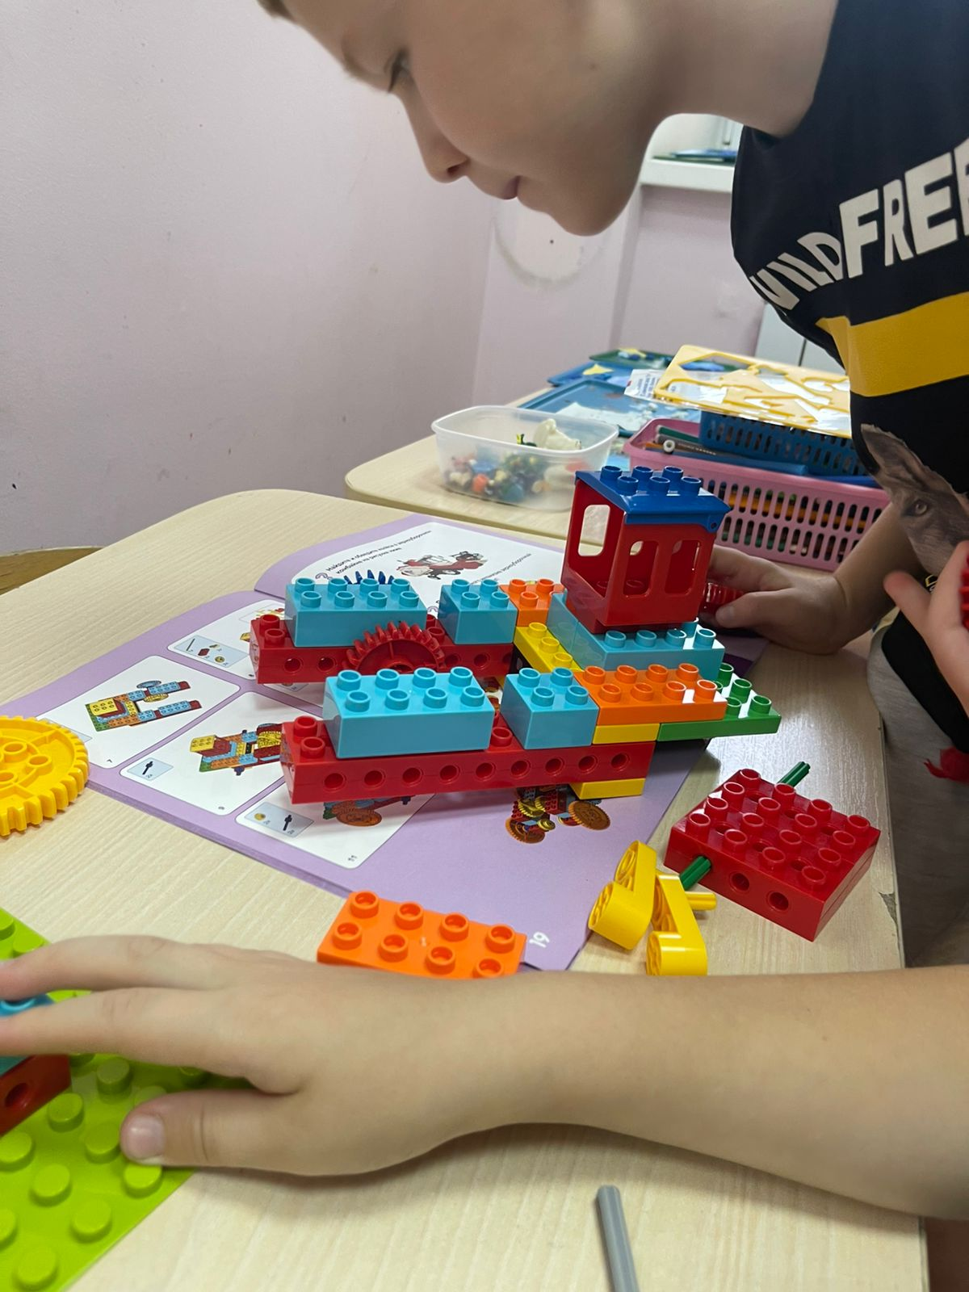
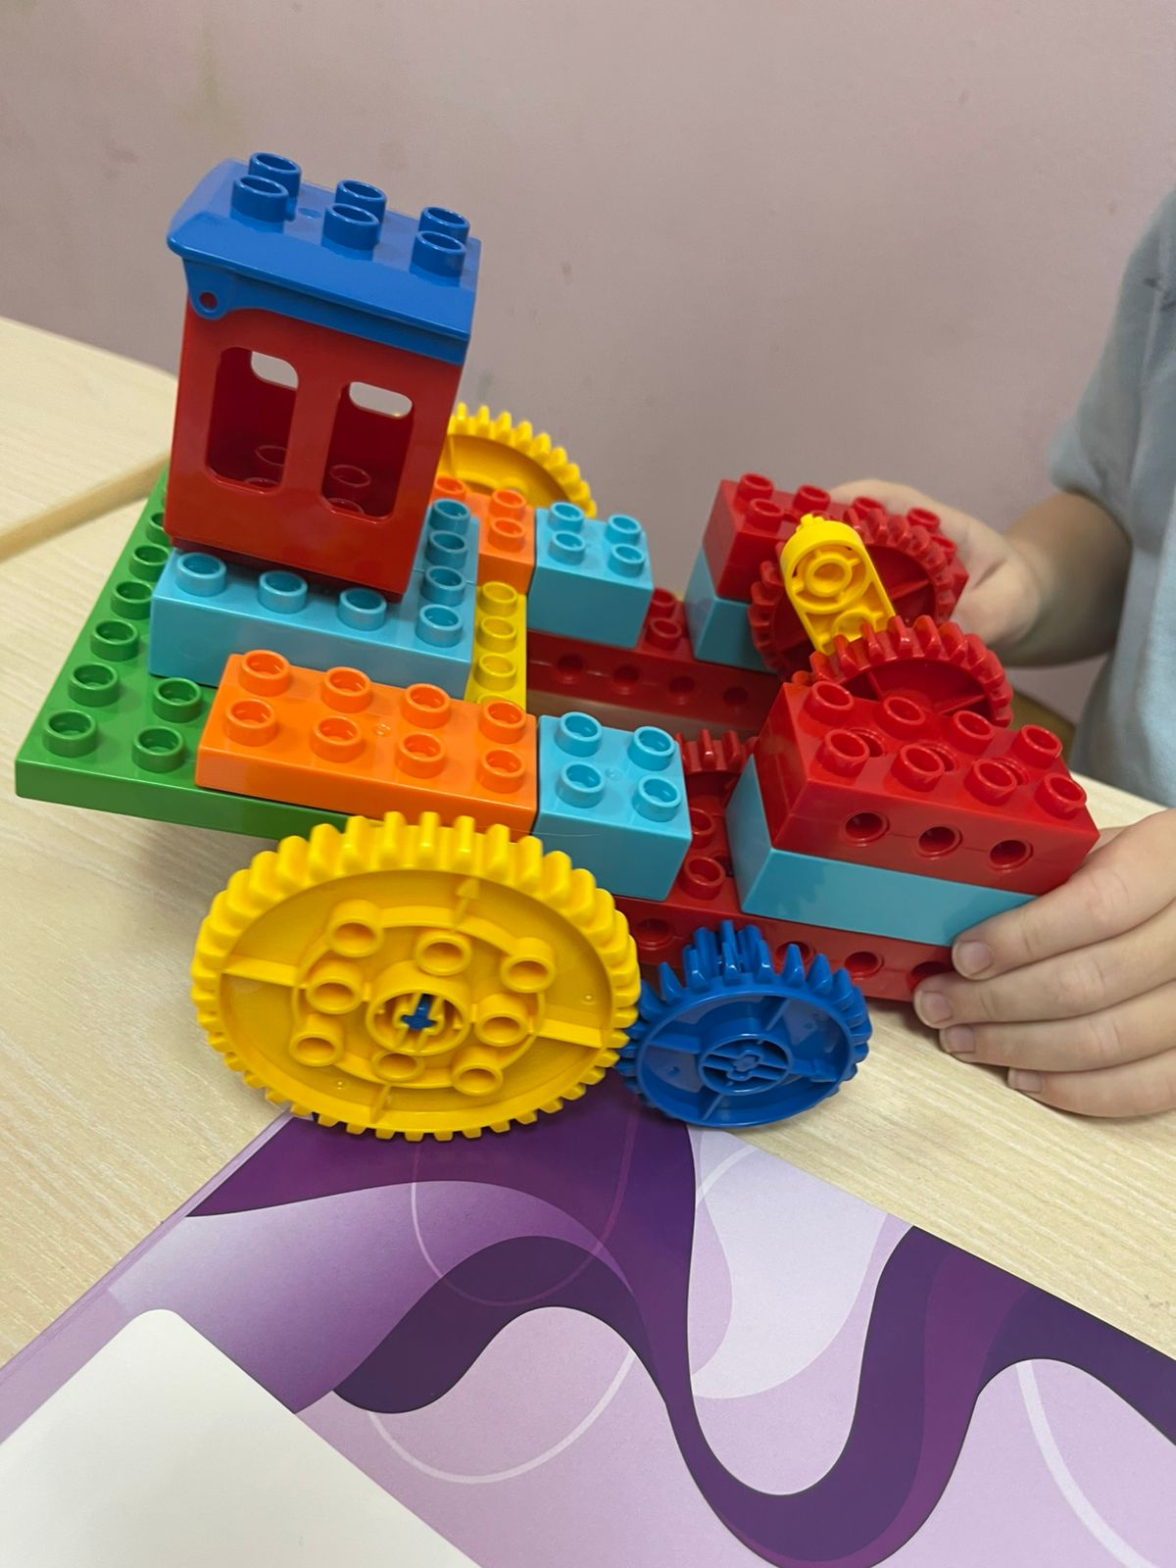
Работы с набором первые механизмы 3.0

Slide 10
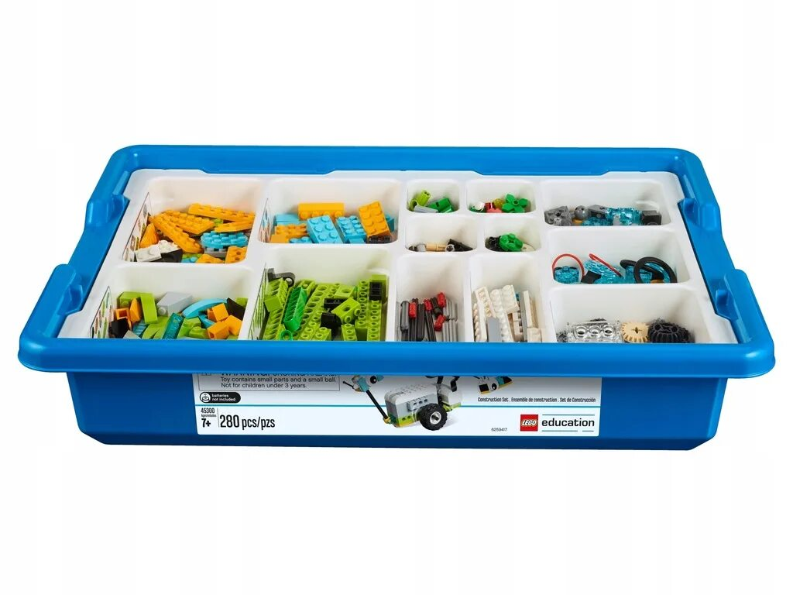
Конструкторы:
Конструктор LEGO Education WeDo 2.0 — современный игровой набор, позволяющий развить навыки проектирования и ведения научной деятельности, абстрактное мышление, речевые навыки детей от 5 лет. Предназначен как для домашних занятий, так и для проведения уроков в старших группах дошкольных учреждений.

Slide 11
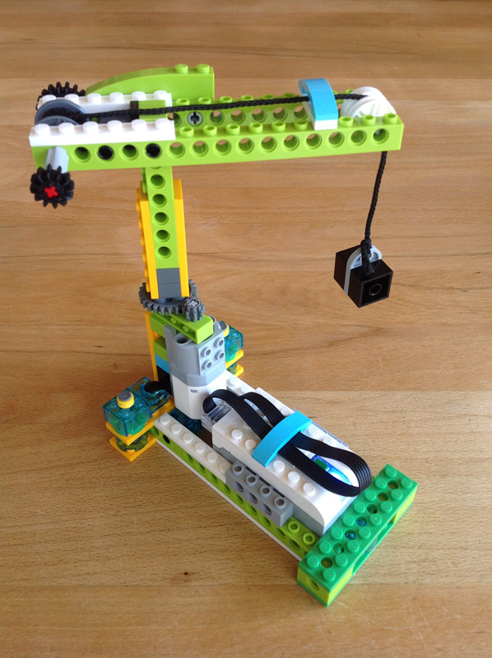
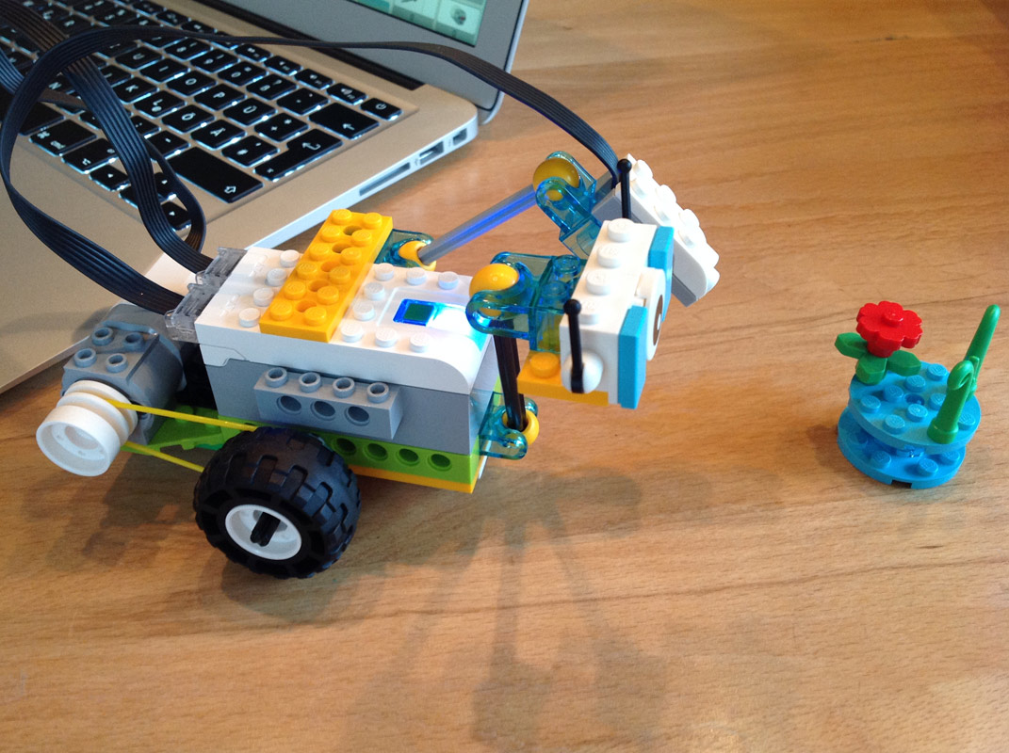
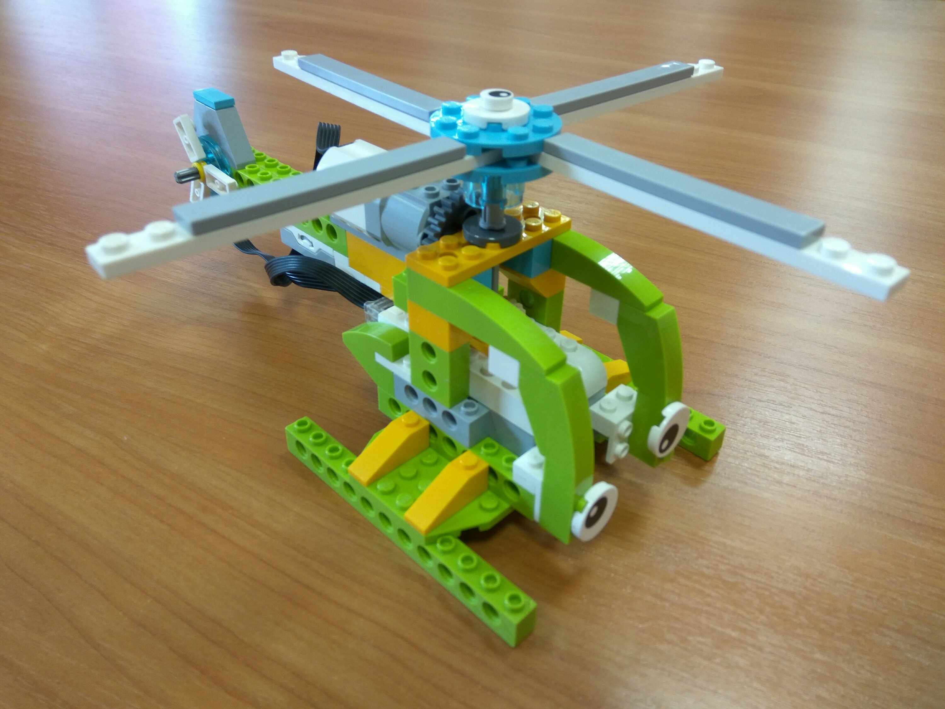
Работы с набором WeDo 2.0

Slide 12
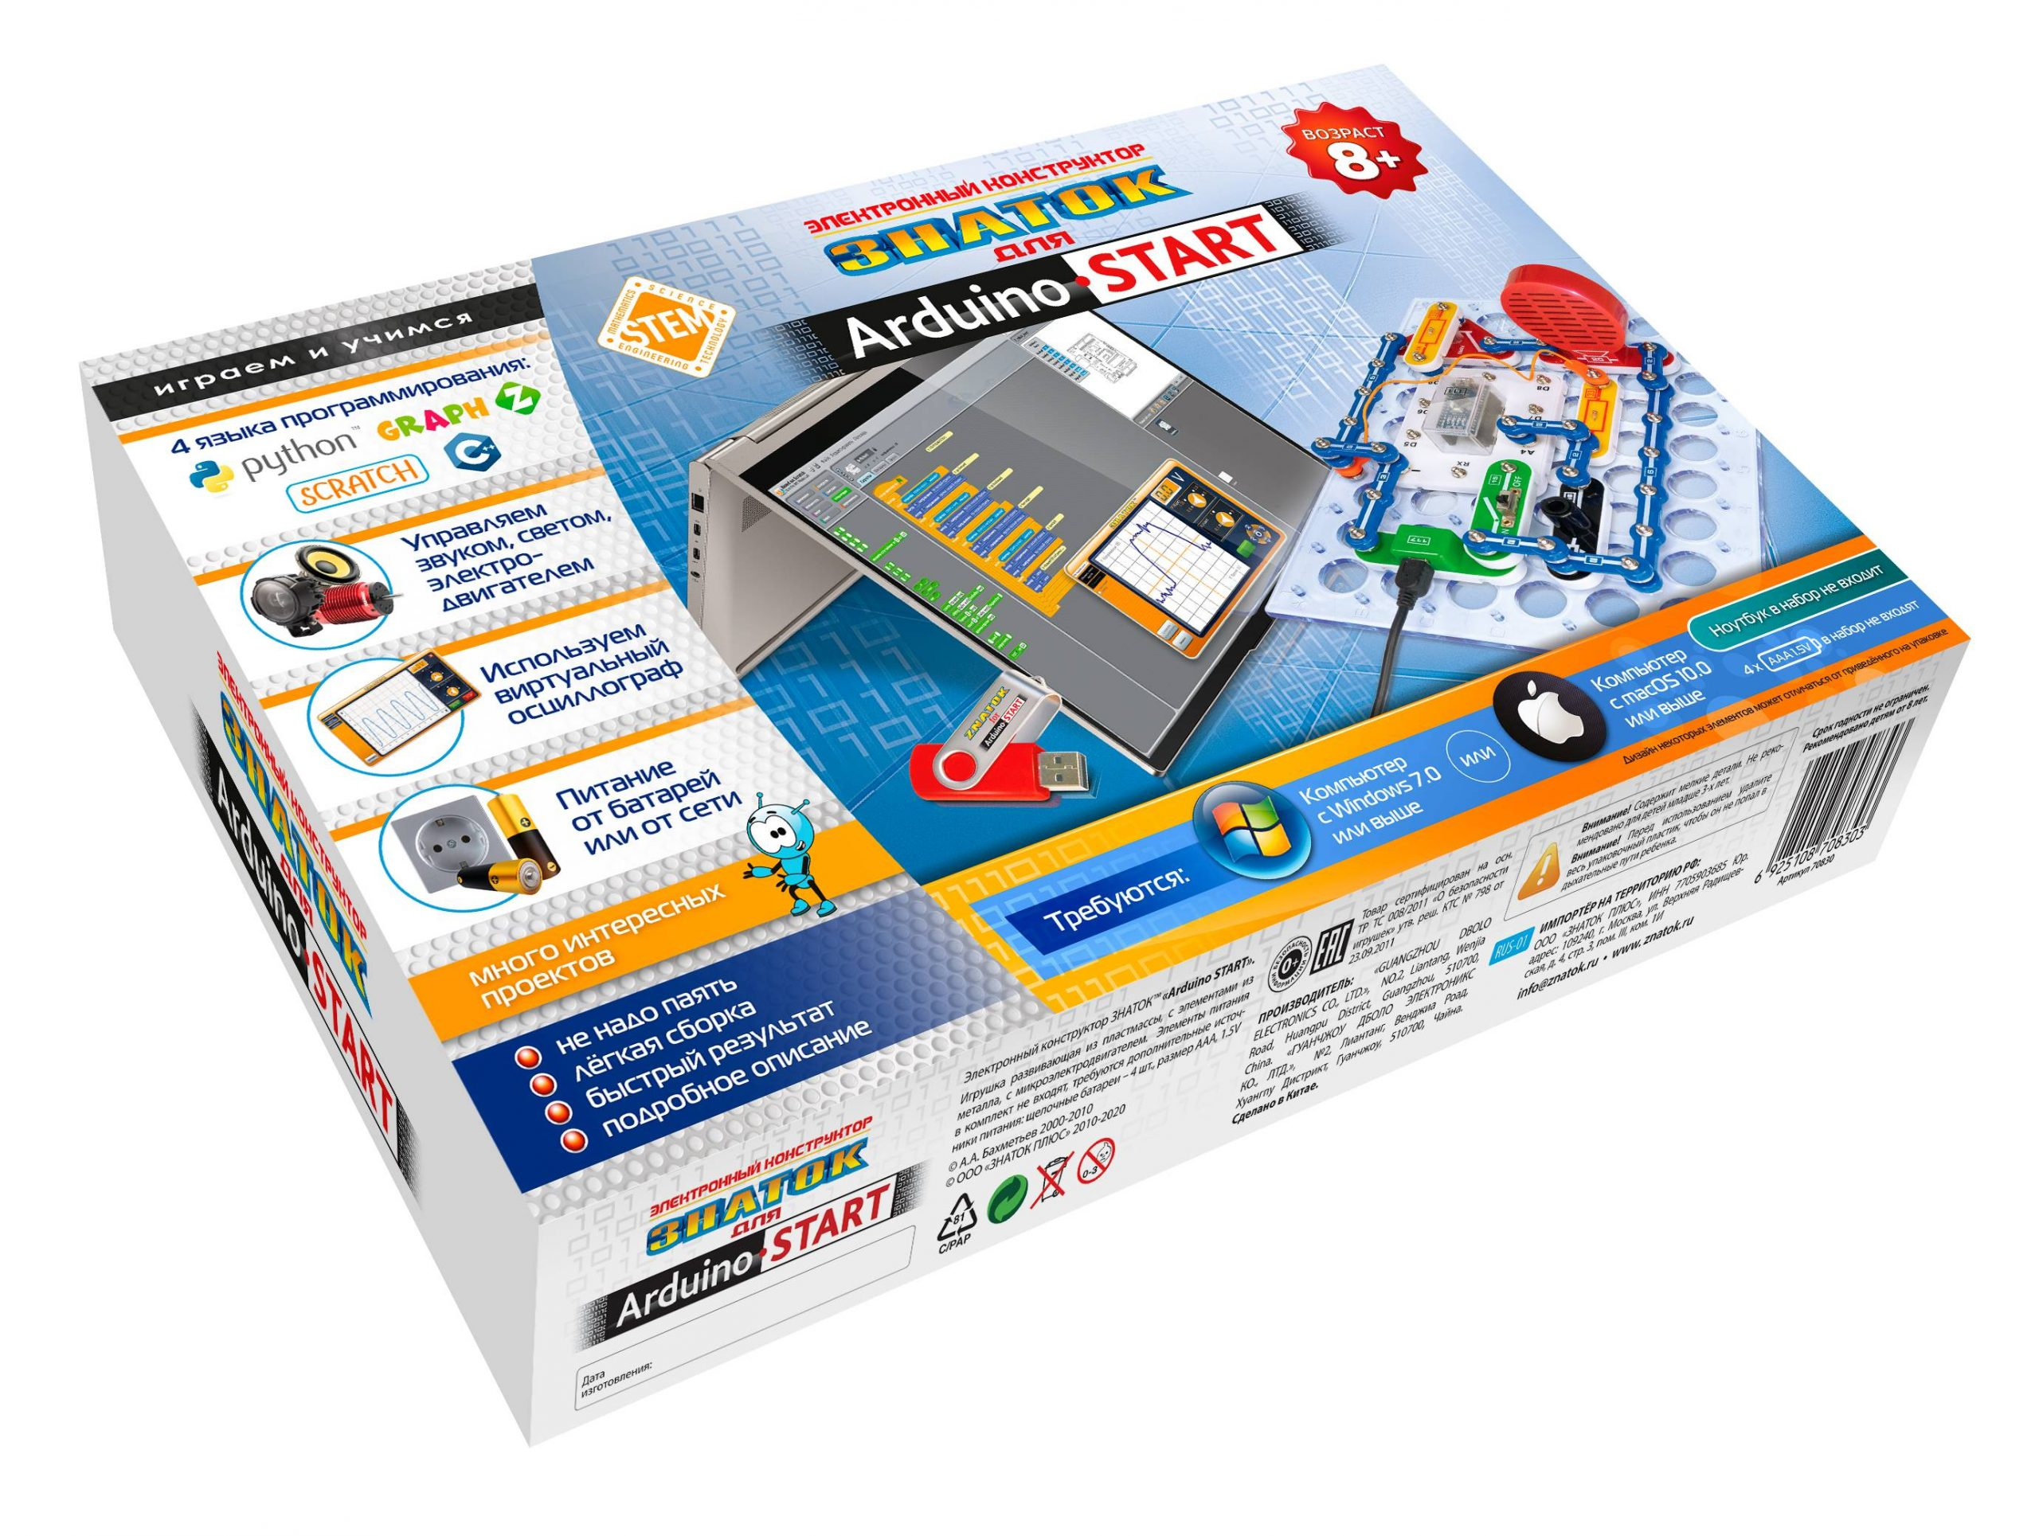
Конструкторы:
Электронный конструктор ЗНАТОК для Arduino START – это первый шаг в реальную робототехнику для детей от 5 лет! Уникальная возможность запрограммировать модуль Arduino на 4 языках: Graph Z; С++; Python; Scratch. Изучаем принципы работы микроконтроллеров! Управляем светом, звуком и электродвигателем

Slide 13
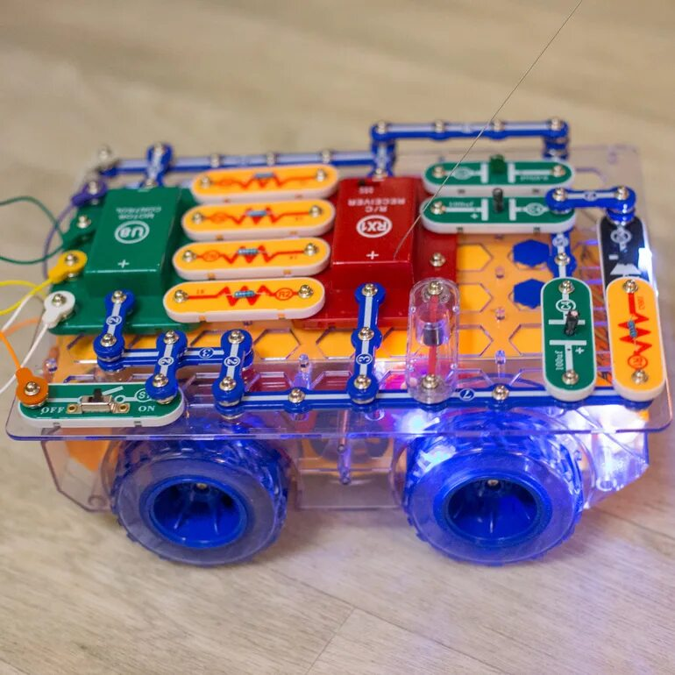
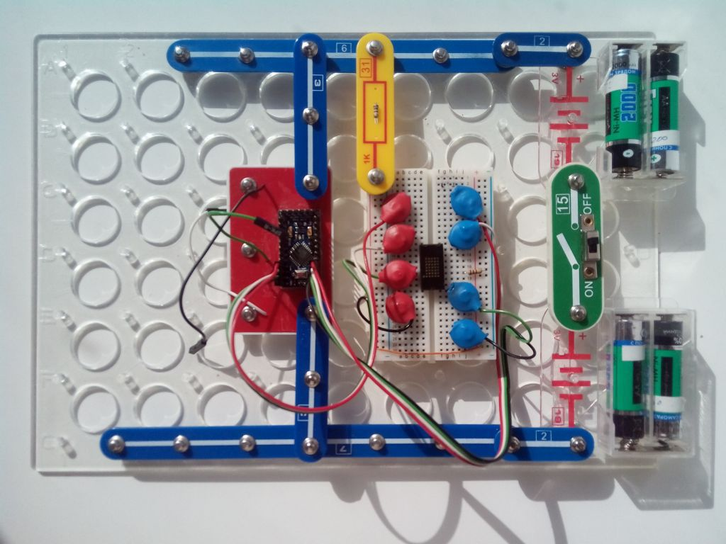
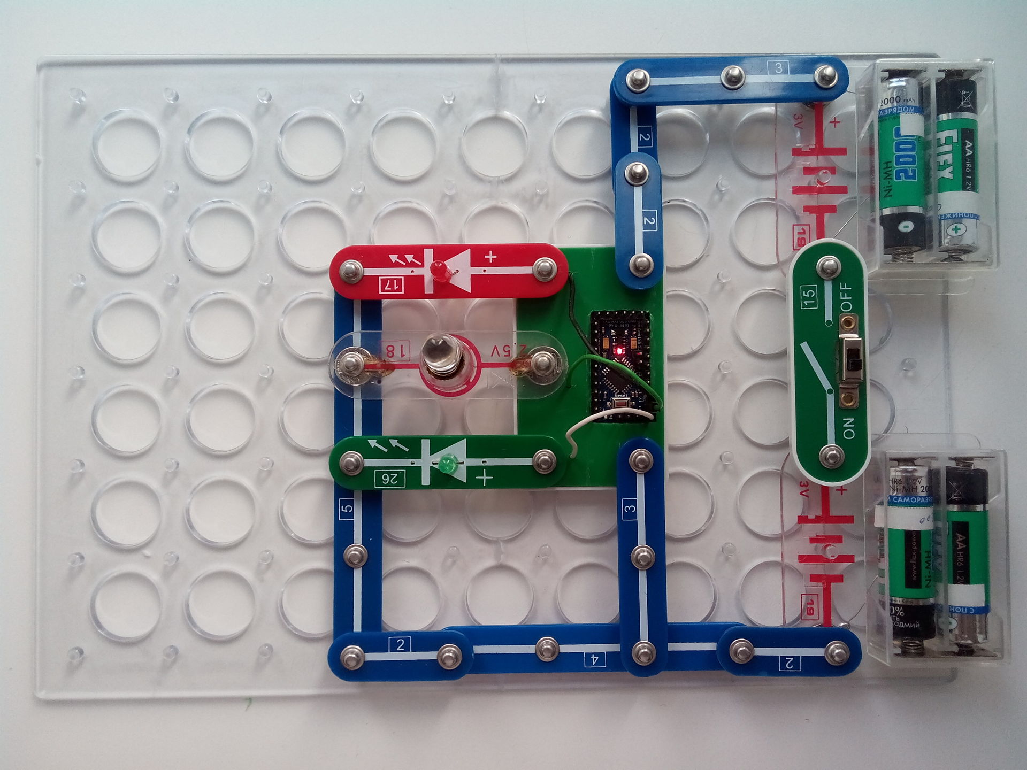
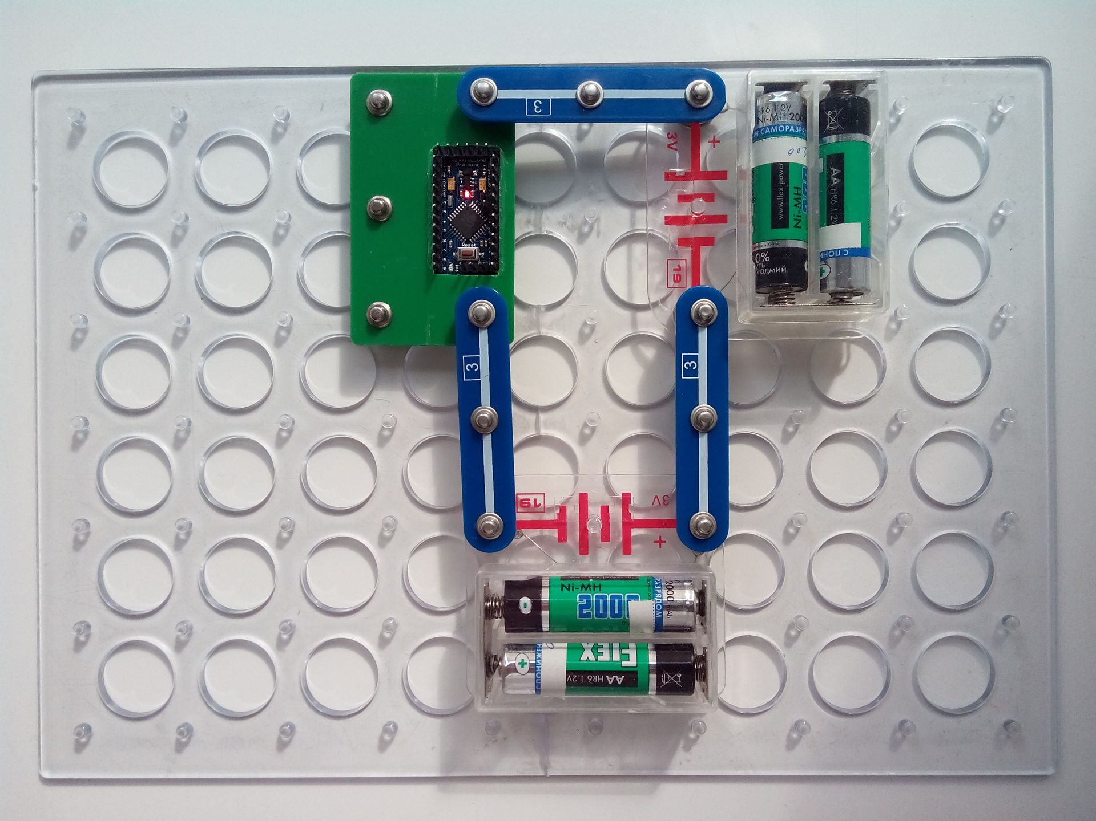
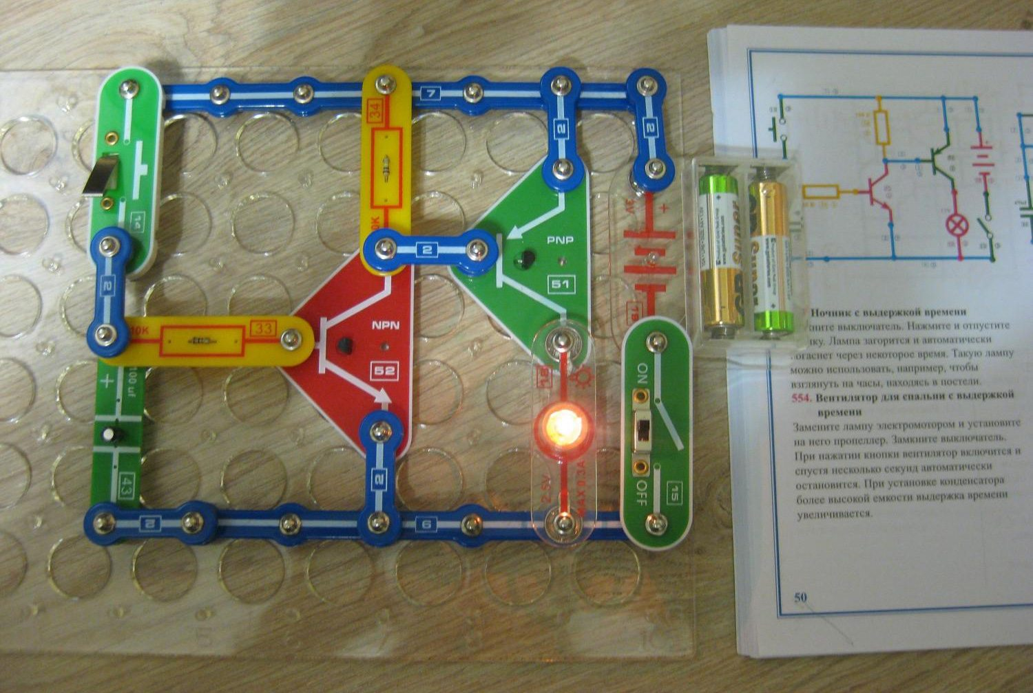
Работы с набором знаток

Slide 14
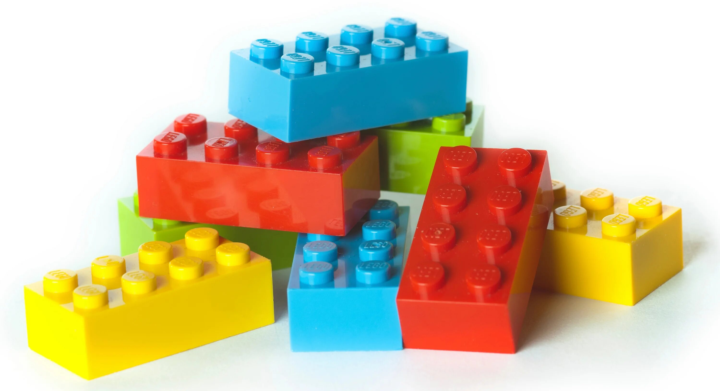
Планируемые результаты
Достижения ребенка к концу первого года освоения Программы:
различает основные формы конструктора;
в совместной со взрослыми деятельности сооружает простые постройки;
Достижения ребенка к концу второго года освоения Программы:
знает, называет и правильно использует детали строительного материала;
изменяет постройки, надстраивая и заменяя одни детали другими;
Достижения ребенка к концу третьего года освоения Программы:
умеет анализировать постройки, рисунки;
знает строительные детали, их свойства;
умеет комбинировать детали, сочетая их по форме и величине, цвету;

Slide 15
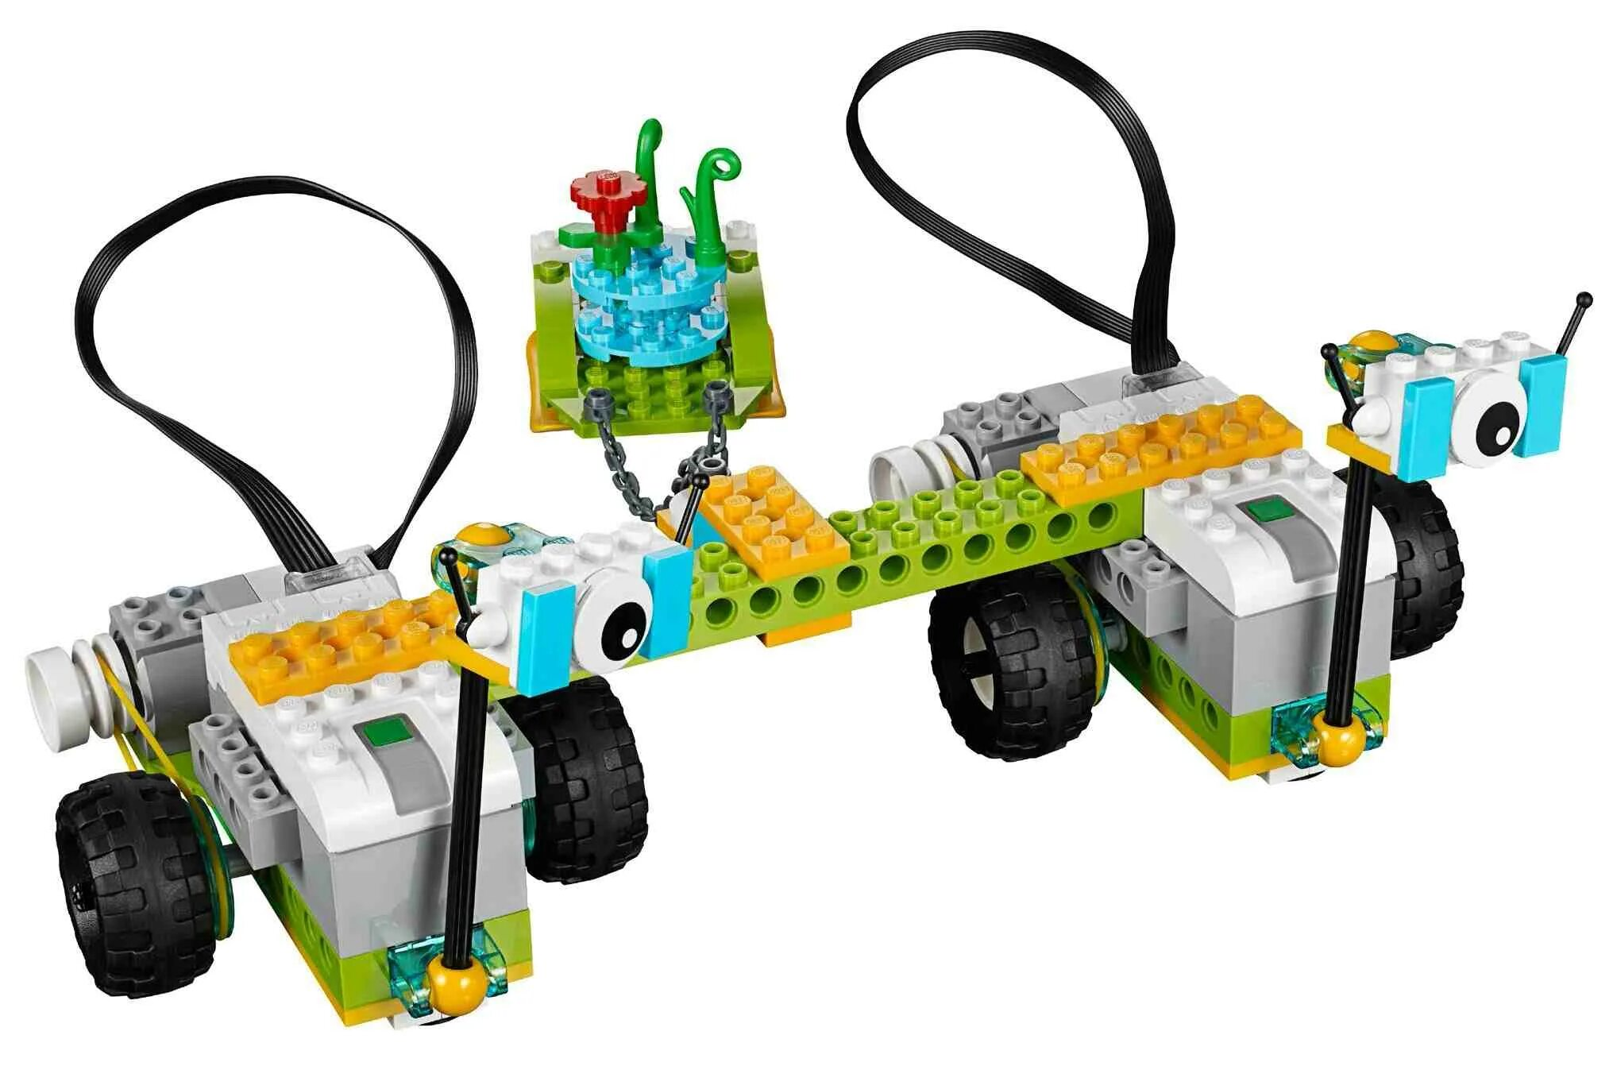
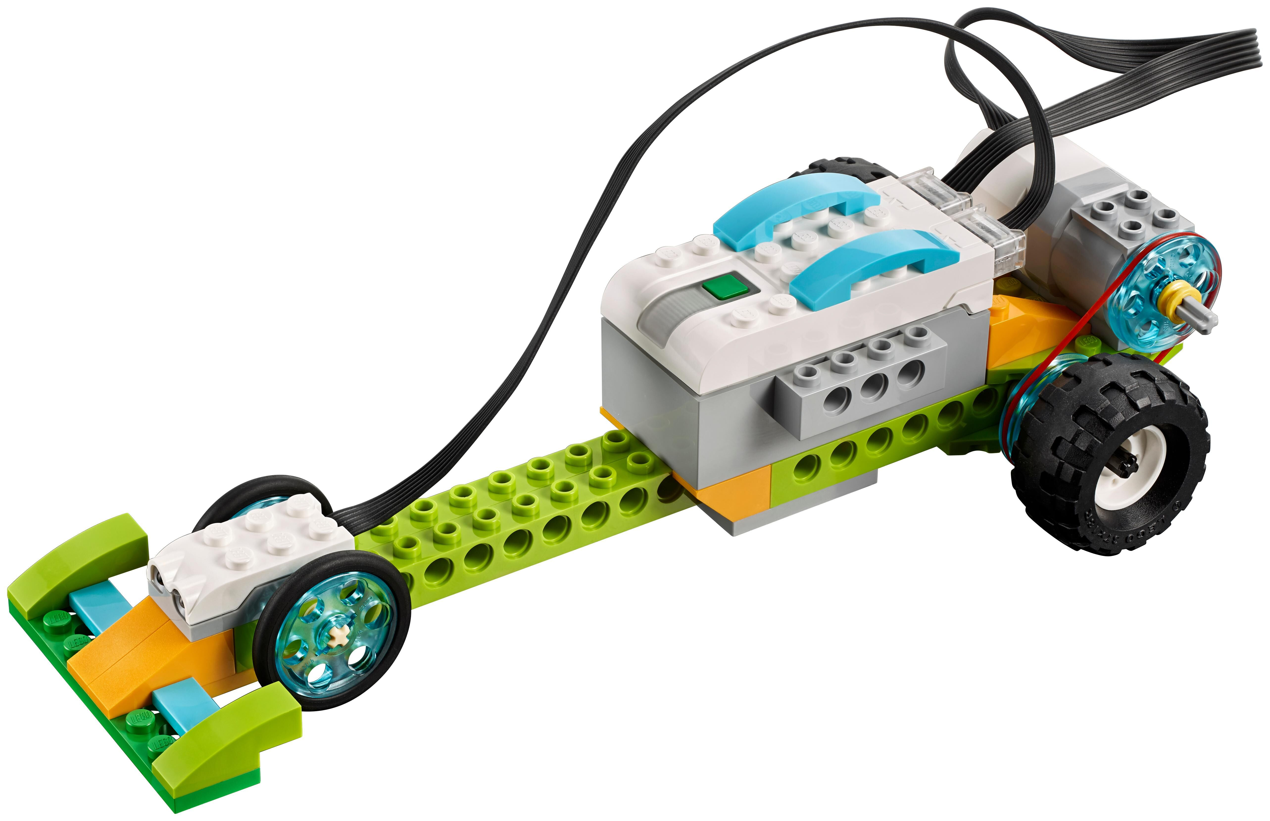
Планируемые результаты
Достижения ребенка к концу четвертого года освоения Программы:
Способен конструировать по собственному замыслу;
Способен использовать простые схематические изображения для решения несложных задач;
Достижения ребенка к концу пятого года освоения Программы:
ребенок проявляет самостоятельность, инициативу, индивидуальность в конструктивной
деятельности;
экспериментирует в создании объекта;

Slide 16
Спасибо за внимание!

